Slide 1

ビジネスモデル図 テンプレート
©2022 Sony Group Corporation

Slide 2
このテンプレートについて
事業化支援Webアプリ「StartDash」で
「ビジネスモデル図」を作成する際にご利用ください。
作成した図を「StartDash」にアップロードする手順も紹介しています。
このテンプレートは、Sony Startup Acceleration Programが運営する
事業化支援Webアプリ「StartDash」にて提供しています。
https://sony-startup-acceleration-program.com/startdash
※「StartDash」をご利用いただくにはSony Startup Acceleration Programアカウントへの会員登録が必要です。
Sony Startup Acceleration Programウェブサイトのご利用条件、会員ご利用規約に従ってご利用ください。
サイトご利用条件：https://sony-startup-acceleration-program.com/terms_and_conditions
会員ご利用規約：https://sony-startup-acceleration-program.com/member_terms_and_conditions

Slide 3


ビジネスモデル図の構成
商品・サービスについて 誰が、
誰に、 何を提供し、 何を得るのか を図で表現します。
構成要素
XXXX
会社、組織、団体
（自社、顧客、
パートナーなど）
ヒト
（顧客など）
商品
自社
モノ
（商品、サービスなど）
顧客
カネ
（対価）
関係性

Slide 4
例1：月額課金の動画配信サービス
動画
コンテンツ
動画配信
サービス
コンテンツメーカー
自社
顧客
ライセンス料
月額利用料

Slide 5
例2：インターネット検索サイト
検索
サービス
広告枠
顧客
企業
自社
ユーザー
広告費
データ

Slide 6
例3：オンラインフリーマーケットサービス
フリマ
サービス
フリマ
サービス
自社
手数料
出品物
顧客
（出品者）
顧客
（購入者）
代金

Slide 7
例4：航空機製造・販売
航空機
自社
顧客
企業
(航空会社)
代金

Slide 8
例5：転職支援サービス
求人情報
自社
会員情報
登録料金
顧客
（有料会員）
顧客
企業
会員情報
紹介手数料
ユーザー
（無料会員）
求人情報
（一部）

Slide 9
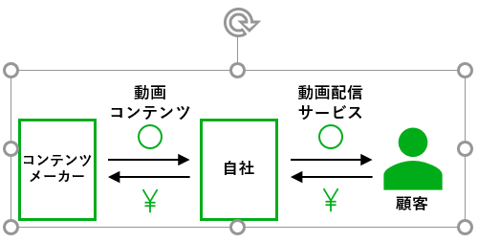
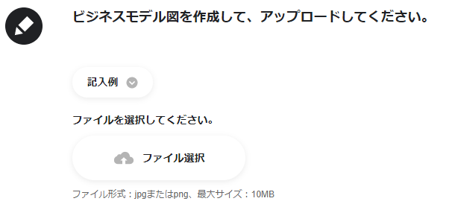
「StartDash」に図をアップロードする
図が完成したら、次の手順で「StartDash」にアップロードしてください。
※PowerPointに関する詳しい使い方は、メニューバーのヘルプよりご確認ください。
アップロードしたい図を次のようにグループ化します。
1の図を画像ファイル（.jpg または .png）に保存します。
1）1の図を選択して右クリック＞［図として保存］をクリックします。
2）[ファイルの種類] ボックスの一覧で、*.jpg または *.pngをクリックします。
3）任意のファイル名、保存場所を選んで保存します。
2で保存したファイルを「StartDash」にアップロードします。
1）テーマ一覧画面から、[事業の構成を図示する］、[ビジネスモデル図を作成する]の順にクリックします。
2）トピック画面で、[実践する]をクリックします。
3）［ファイル選択］から、2で保存した画像ファイルを選び[保存]をクリックするとアップロード完了！

